Slide 1

CATALOGUE
DE
FORMATION
ETUDE
SONDAGE
2014 - 2015

Slide 2




Présentation
.
 | Une équipe au service de votre projet Plus qu’un institut d’études et de sondages, GECE offre la possibilité à ses collaborateurs de les former aux techniques d'enquête marketing. Riche de son savoir, l'équipe GECE conscient des besoins de chaque structure se mobilise pour trouver les réponses à vos questions.
 | Nos compétences : un savoir faire reconnu Fort d’une équipe pluridisciplinaire, nous serons à même de répondre à vos exigences dans différents domaines. Le savoir faire GECE vous apportera toutes les techniques actuelles en terme d'étude de marché pour vous rendre autonome et productif dans vos travaux. 10 ans d’expérience Depuis 10 ans Gece propose à ses collaborateurs une méthode efficace et des outils adaptés à leurs besoins, afin de mieux répondre à leurs attentes. Notre engagement : répondre aux exigences et spécificités de chaque structure.
Olivier ALLOUARD - 02.23.30.77.32 - contact@gece.fr

Slide 3

Nos engagements quand nous formons
Notre culture d'entreprise est un socle fédérateur, lorsque nous vous formons, nous adaptons à la votre.
Le cabinet d'études et de sondages GECE est composé d'hommes et de femmes investis dans leur travail. Nos valeurs définissent qui nous sommes, elles guident nos actions et sont le fondement de GECE. La réussite de l'entreprise repose sur un ensemble de valeurs plus que jamais nécessaires pour répondre aux attentes et enjeux de nos clients.
Nous nous engageons pour :
La satisfaction client
GECE cherche avant tout à satisfaire ses clients avec des prestations de qualité. Partenaire conseil dans la durée, nos recommandations sont en accord avec vos besoins et moyens. Vous comprendre, vous connaître et vous accompagner nous paraît essentiel pour répondre à vos attentes.
Une formation opérationnelle et dynamique
GECE analyse votre problématique et vous aide à y répondre en vous formant à ses méthodes et compétences acquises. Fort de son expérience de terrain et d'analyse, très ancrée dans le rapport avec ses clients et ses partenaires, GECE vous apporte des outils opérationnels à travers une formation dynamique afin de vous remettre les clés de votre réussite dans la durée et de façon simple et concise.
Polyvalence et adaptabilité
Chaque structure est différente, c'est aussi notre métier et notre expérience que de nous adapter à chaque client par une transversalité dans nos champs d'applications, nos méthodes et vos besoins.
Olivier ALLOUARD - 02.23.30.77.32 - contact@gece.fr

Slide 4
1 programme, 2 options :
- Intra : Nous nous rendons sur site pour une formation personnalisée.
- Inter : Inscrivez vous à l'une de nos sessions.
Formation | Durée | Prix Intra | Prix Inter | Prochaine session
Initiation aux techniques / méthodes d'enquête | 2 jours | 1300 € HT/jour | 1400 € HT | 27-28 janvier
Réaliser son enquête sur Sphinx IQ | 1 jour | 1300 € HT/jour | 750 € HT | 3 février
Réaliser son enquête avec un « logiciel libre » | 1 jour | 1300 € HT/jour | 750 € HT | 10 février
Réaliser son enquête sur le web | 1 jour | 1300 € HT/jour | 750 € HT | 17 février
Savoir analyser ses résultats | 1 jour | 1300 € HT/jour | 750 € HT | 4 février
Débuter avec Excel | 1 jour | 1300 € HT/jour | 750 € HT | 28 février
Olivier ALLOUARD - 02.23.30.77.32 - contact@gece.fr

Slide 5
Initiation aux techniques / méthode d'enquête
Durée
2 jours
Objectif Savoir isoler sa problématique Acquérir des connaissances approfondies sur les méthodes de conception des questionnaires. Découvrir comment élaborer un bon questionnaire et déterminer un bon échantillon. Maîtriser les principales techniques de traitement statistique des réponses et d'élaboration du rapport. Utiliser les techniques d'analyses les mieux adaptées au contexte et à la problématique. Destinataire Cette formation s'adresse aux personnes qui souhaitent découvrir les techniques et les méthodes d'enquêtes par questionnaires. Elle délivre des méthodes performantes et éprouvées, pour une approche technique de l'enquête sur les logiciels Sphinx. Elle constitue également un bon rappel méthodologique sur les étapes clé d'une étude, de la conception du questionnaire à l'analyse et à l'interprétation des résultats. Programme 1 - Mise en place d'une enquête Déterminer ses attentes Panorama des méthodes de recueil des données Les étapes clés de la conception des questionnaires 2 - Mode de diffusion de l'enquête La diffusion de l'enquête et la collecte des réponses Face à face Envoi postal Focus Group Téléphone Étude en ligne 3 - Techniques d'analyse des données : Panorama des différents types d'analyses Préparation et gestion des données Analyse des réponses Présentation et communication des résultats Pré-requis : aucun
Prix
1400€ HT
Session Rennes
27-28 janvier
Session Nantes
6-7 février
Nous contacter
02.23.30.77.32
contact@gece.fr

Slide 6
Réaliser son enquête sur Sphinx IQ
Objectif Se former au logiciel Sphinx IQ. Apprendre à mettre en place des enquêtes complètes et professionnelles d'une manière régulière. Acquérir des connaissances générales sur les enquêtes par questionnaires et les techniques d'analyse de résultats. Maîtriser la préparation des rapports d'étude. Destinataire Cette formation s'adresse aux personnes qui souhaitent s'initier à la conduite des enquêtes par questionnaires grâce au logiciel de référence : Sphinx IQ. Elle délivre des bases solides et des savoir-faire opérationnels, pour une maîtrise des différentes étapes de l'enquête, en toute autonomie. Programme Mise en place d'une enquête Méthodologie et définition des objectifs d'une enquête par questionnaire Conception du questionnaire (assistée d'une modélisation de l'étude en diagramme) Mise en forme personnalisée et choix du support de diffusion Collecte et gestion des données Dépouillement d'une enquête Présentation des environnements d'analyse (tableaux de bord) Dépouillement simple des réponses (tris à plat, tableaux, graphiques, cartes géographiques, profils...) Création et interprétation des tris croisés (présentation des différents indicateurs) Présentation des résultats
Durée
1 jour
Prix
750€ HT
Session Rennes
3 février
Session Nantes
14 février
Nous contacter
02.23.30.77.32
contact@gece.fr

Slide 7
Réaliser son enquête sur un logiciel libre
Durée
1 jour
Objectif Connaître et apprendre à se servir d'un logiciel libre afin d'élaborer des études en ligne gratuitement Destinataire Tout personne ou professionnel voulant administrer un questionnaire en ligne gratuitement Programme 1 - La démarche Définir la question de départ ou problématique Construire les hypothèses Délimiter le terrain d’enquête Poser la méthodologie de travail Ecrire et mettre en page le questionnaire Coder les questions et modalités 2 - L’administration et la création des questionnaires Découvrir les paramètres d’un questionnaire Créer les groupes de questions Créer les questions Créer les étiquettes et les modalités 3 - La mise en ligne du questionnaire Maîtriser les notions d’aperçu du questionnaire Découvrir et choisir le modèle d’affichage Réaliser les tests du questionnaire
Prix
750€ HT
Session Rennes
10 février
Session Nantes
24 février
Nous contacter
02.23.30.77.32
contact@gece.fr

Slide 8
Enquête web
Durée
1 jour
Objectif Se perfectionner sur la conception et la publication de questionnaires Web Acquérir le savoir-faire nécessaire au déploiement d'enquêtes Web Se former à la gestion de campagnes d'emailing permettant de diffuser les enquêtes en ligne Maitriser les techniques et les outils de suivi et de reporting en ligne Destinataire Cette formation s'adresse aux professionnels des études, qui maîtrisent la réalisation d'enquêtes avec Sphinx ou Lime Survey et qui souhaitent se former à la mise en place, au suivi et au dépouillement d'enquêtes Web Programme Conception de formulaires Web interactifs et personnalisés Options avancées de publication de questionnaires Gestion et suivi d'une campagne d'e-mailing Construction d'un rapport en ligne Pré-requis : Maîtrise des outils de bureautique et de l'Internet, et contenu du programme
Prix
750€ HT
Session Rennes
17 février
Session Nantes
28 février
Nous contacter
02.23.30.77.32
contact@gece.fr

Slide 9
Analyser ses résultats d'étude avec Sphinx IQ et Excel
Durée
1 jour
Objectif .Ce stage a pour but d’apprendre les fonctionnalités statistiques d'Excel et- Sphinx IQ. A l'issue de cette formation, les stagiaires seront capables de faire des analyses statistiques tout en contournant les difficultés mathématiques liées au calcul des statistiques. Destinataire Utilisateur, assistants ou décideurs souhaitant faire des analyses statistiques de données Programme 1 - Rappel des notions de base Vocabulaire : variables, individus, échantillon, population Choix d'une unité statistique Recueillir les informations : observer et mesurer Organiser les informations : classements, tableaux Gestion des valeurs aberrantes 2 - Les représentations graphiques dans Excel et Sphinx IQ Histogramme Boîtes à moustaches Diagramme chronologique Graphiques en bâtons simples et multiples Graphique à secteurs Nuage de points 3 - Principales caractéristiques d'une distribution statistique Caractéristiques de position (moyenne, médiane, mode, quantiles) Indices de dispersion (variance, écart-type, étendue, coefficient de variation, étendue inter-quartiles) Les histogrammes (le salaire dans une entreprise, le jeu de boules) Introduction à la loi Normale 4 - Statistiques simples à une ou deux dimensions Tri à plat Deux variables qualitatives : le tableau de contingence (tableau croisé dynamique) Une variable qualitative et une variable quantitative : utilisation des boîtes à moustaches Deux variables quantitatives : notions de corrélation et de régression
Prix
750€ HT
Session Rennes
4 février
Session Nantes
19 février
Nous contacter
02.23.30.77.32
contact@gece.fr

Slide 10
Débuter avec Excel
Durée
1 jour
Objectif Maîtriser l’interface du logiciel, Maîtriser les outils de mise en forme d’un tableau (encadrement, alignement, etc.), Maîtriser les outils de mise en forme d’un tableau (encadrement, alignement, etc.) Réaliser des tableaux intégrant des calculs simples Maîtriser les outils de mise en forme d'un tableau (encadrement, alignement, etc.) Savoir choisir et réaliser le graphique le plus approprié à vos données Destinataire Toute personne voulant s'initier à l'outil informatique Excel Programme 1 - Gestion des cellules Effacer le contenu d’une cellule Entrer du texte, une date et des nombres Modifier le contenu d’une cellule Insérer et supprimer une cellule Poignée de recopie Effacer le format d’une cellule Utiliser les séries numérotées 2 - Mise en forme des feuilles de calcul Fusionner deux cellules Appliquer la mise en valeur des caractères Appliquer et modifier le format des nombres Ajustement automatique des colonnes et des lignes Utilisation du bouton "Reproduire la mise en forme" Appliquer des bordures et trames 3 - Mise en page et impression Aperçu et impression d’une feuille Modifier l’orientation des pages et l’échelle d’impression Centrer le tableau dans la page 4 - Gestion des feuilles de calcul et des classeurs Insérer et supprimer des lignes et des colonnes Masquer/Afficher des lignes et des colonnes Insérer et supprimer des feuilles de calcul Copier une feuille de calcul 5 - Gestion des formules et fonctions Les quatre opérations Utiliser les fonctions de base (moyenne, somme, NB, NBVAL, MIN, MAX, arrondi) Date système 6 - Graphiques Quel type de graphique en fonction du type de données ? Réalisation de graphiques simples grâce à l’Assistant Graphique 7 - Mise en application et évaluation
Prix
750€ HT
Session Rennes
28 février
Session Nantes
14 mars
Nous contacter
02.23.30.77.32
contact@gece.fr

Slide 11
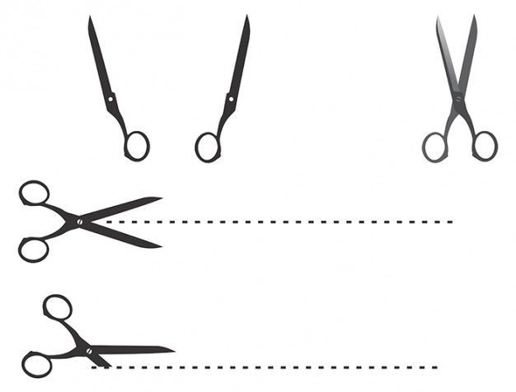

Informations complémentaires
Riche de son savoir et de son expérience, le cabinet d'études et de sondages GECE a entreprit la démarche d'associer à son activité principale celle de formateur.
Les enquêtes et les études sont de réels outils stratégiques pertinents auxquels les entreprises doivent se doter pour consolider leurs structures et pérenniser leurs activités.
Toutes les formations proposées par GECE sont réalisables en intra ou en inter. Des dates peuvent être ajoutées, pour cela veuillez contacter Olivier ALLOUARD au 02.23.30.77.32
- - - - - - - - - - - - - - - - - - - - - - - - - - - - - - - - - - - - - - - - - - - - - - - - - - - - - - - - - - - - - - - - - -
    Demande d'informations
Agrément
n° xxxxxx
Nom : Prénom : Profession : Mail : Nom de la structure : | Adresse : Code postal : Ville :
Olivier ALLOUARD - 02.23.30.77.32 - contact@gece.fr

Slide 12
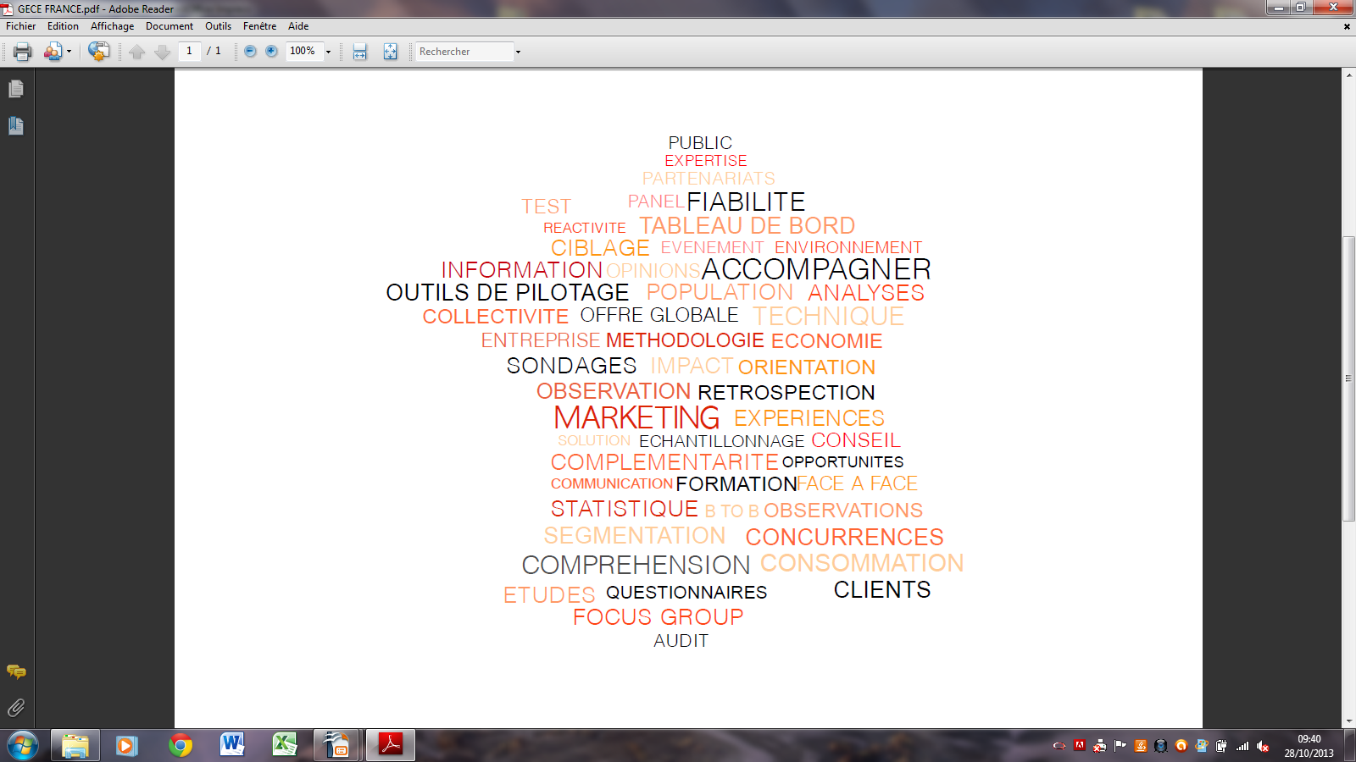
Retrouvez-nous sur www.gece.fr
Cabinet d'études GECE
Directeur : Olivier ALLOUARD
SARL au capital de 5 000€ - SIREN 515.258.606
1, rue du Louis d'Or - 35000 RENNES
Tél : 02.23.30.77.32 Mail : contact@gece.fr

